Slide 1
制作表情包 --套索工具
Making expression
packs
肖宇

Slide 2
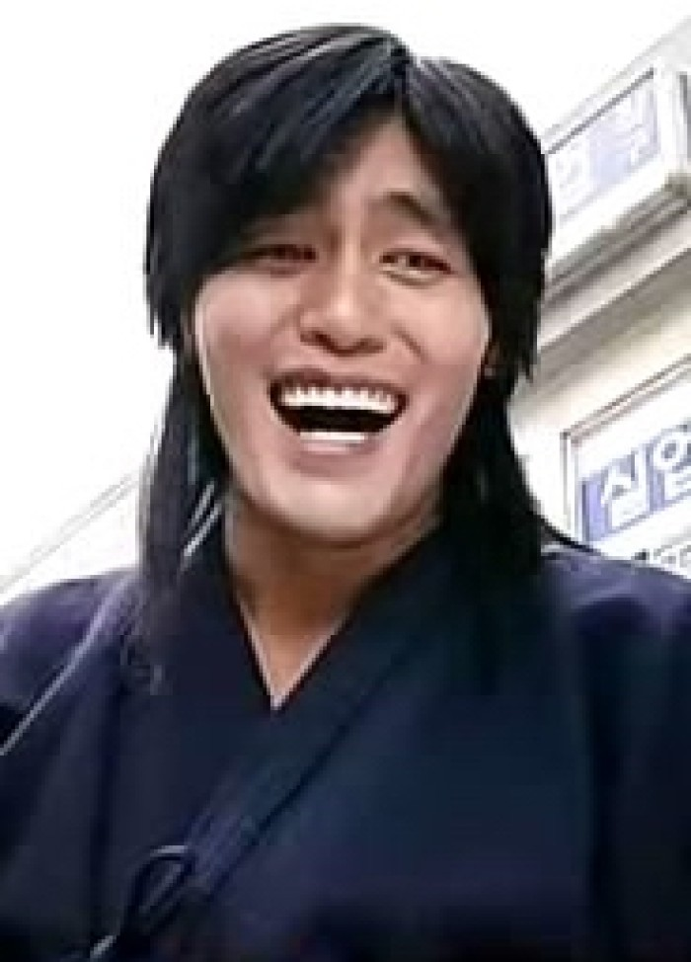

Slide 4
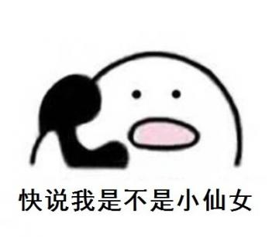
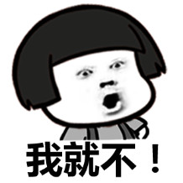

Slide 5
魔棒工具
快速选择工具
矩形选框工具
选取图像的工具

Slide 6
区别
快速选择工具
可以拖动，鼠标涂抹的地方就会被选中，快速选择工具可以自动感知像素对比较大的边缘，这样在选择某个区域时可以精确操作。
魔棒工具
对点击处相同颜色的选择，不能做到像快速选择工具一样的精确。魔棒工具是选取相似区域，可以通过容差值的大小来调整选择区域。

Slide 7
矩形选框工具
分为四种(矩形、椭圆、单行、
单列)，整体拖拽出一个选择
区域，形状是固定的。

Slide 9
磁性套索
Lasso tool-Select image
套索工具
1
多边形套索工具
2
磁性套索工具
3

Slide 10
套索工具
01

Slide 11
根据操作者控制鼠标的路径来选取图像 精度不易控制，完全靠制作者的手法来控制精度。
选择套索工具，然后按着鼠标左键开始跟着鼠标轨
迹把选取描绘出来，最后松开鼠标，即可完成。
套索工具

Slide 12
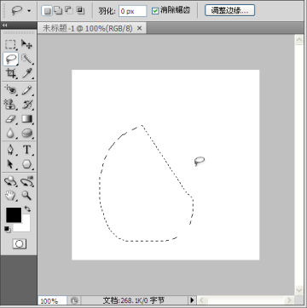
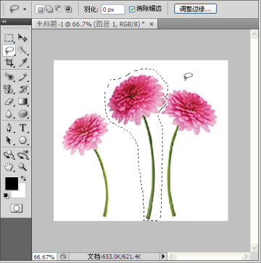

Slide 13
多边形套索工具
02

Slide 14
多边形套索工具
适合选取比较规则的几何图形。
选取图像比较精确
首先点击图片要选取的一个点，然后拉动鼠标是一直线延伸的射线，然后选取下一点才能改变方向，直至选取一个完整的闭合选取即可完成。
多边形套索工具

Slide 15
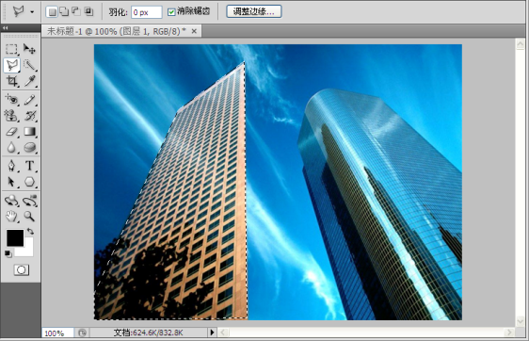

Slide 16
磁性套索工具
03

Slide 17
磁性套索工具，适合选取图片色度对比度较大的图形。
我们只需选取其中一点，松开鼠标，然后在要选取图
形边缘拖动鼠标，最后闭合选取即可完成。
磁性套索工具

Slide 18
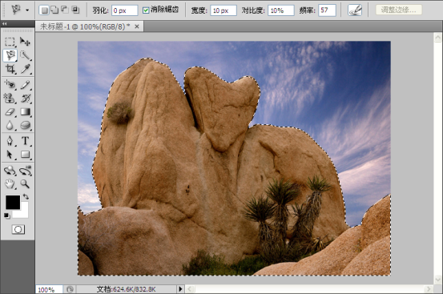

Slide 19
磁性套索工具选项栏

Slide 20
属性设置
消除锯齿——使边缘平滑。
羽化——羽化可以使得边缘不那么生硬更自然。
要精确抠图，就要先设为0。
对比度——设定磁性套索的敏感度，取值在1——100之间，这是最重要的选项。如果主体与背景有精确的边缘，可取值较高，反之则较低。
遇到与背景差别较小的边缘，鼠标拖动要慢。

Slide 21
宽度——设定套索的探测范围，取值在1——256之间。取值越大，就好像磁性越强，虽然鼠标指针偏离了主体边缘，但锚点仍然落在边 缘上。如果取值为1，你会发现，磁性小到和使用普通套索差不多了。
在使用磁性套索过程中，可以点击“[”或“]” 键来随时减小或 增加宽度的值，以适应不同边缘的需要。
频率——数值越大，工具节点越多，磁性越强。

Slide 22
套索工具与快捷键
套索工具和快捷键的搭配
按住Shift即可勾勒出选取使得选区增加和之前的合并成一个选区。
按住Alt快捷键，并勾勒出之前选区不要的部分，即可从选区减去这部分，即减少选区。
按住Ctrl键，即可移动使用套索工具勾勒出的选取。

Slide 23
操作注意事项
1
2
LOREM
区分三种套索工具
LOREM
根据情况合理选择套索工具
3
4
LOREM
缓慢移动鼠标
LOREM
鼠标双击时，自动闭合路径

Slide 24
制作表情包步骤：
图像+文字
A、利用套索工具选取所需要的图像。
B、将选取的图像移动到合适的位置。
C、输入文字。

Slide 25
字体与图形的配合
以“图片突出文字”为目的的排版，不需要分析照片里面的元素。
在大部分设计教程以及很多优秀的设计作品里，图片被认为只是作为一个大色块存在，它的存在只是为了最后你想要表达的文字（情感），铺设基调。

Slide 26
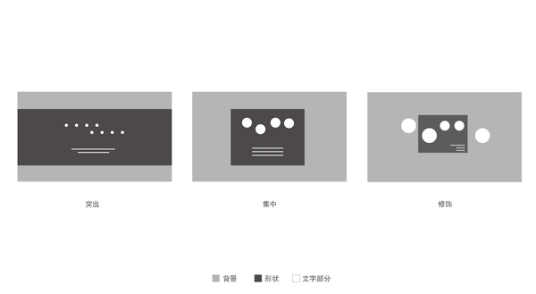

Slide 27
突出：当文字部分融入到图片里变得难以看清的时候。在这里最好的办法就是像这样放置一个方形在背景，然后再调节字体的颜色与方块对比，使文字部分突出。
集中：这种方法是为了不弱化图片的情况下，让文字部分集中在一个方形里，增加易读性。是包装设计常在出现的排版。
修饰：这个方形其实只是代表，代表所有不规则图形的运用。当文字组合之间太过散乱，又或者字体之间大小的差异太大的时候，放置一个（不）规则图形，尽可能连接到每一个字上，形成联系。

Slide 28
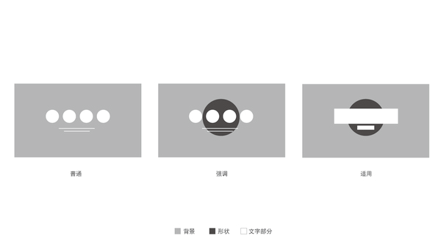

Slide 29
普通：这是一个作为对比的普通排版
突出：这个比起方形有着好的突出效果，这个圆形可以替换成一些素材，比如墨滴之类的圆形素材，甚至可以利用图片本身存在一个巨大的圆形物体的，来突出文字部分。
适用：这个同样可以突出“面”文字，这就也为什么这个方法经常出现各类商业图册、海报以及各类宣传单... ...

Slide 34
THANK YOU

